Slide 1
你信任你的“邻居”进程吗？
会不会因为它的错误导致你的程序也跟着出错？
既然大家运行在一台计算机上，它的指针会不会一不小心修改了你的数据？
你想不想看到它的一些“秘密信息”？

Slide 2







多进程共存的设计之初即在考虑安全问题
MAX_{sys}
内存异常
逻辑
地址
no
物理
地址
1500
进程
P的
物理
地址
空间
CPU
≤
yes
+
jmp 1175
1000
指令
500
1000
指令
MAX_{prog}
段长度
寄存器
段基址
寄存器
进程P
逻辑地址空间
0
0
jmp 175
用于从硬件上限制（禁止）跨区（跨进程）的内存访问

Slide 3
虚拟内存时代的空间隔离
虚拟地址空间的分布图
进程P1用户空间
P1
P2
P3
内核
MMU
进程P2用户空间
物理内存 +
磁盘
= 虚拟存储
进程P3用户空间

Slide 4
多进程的地址空间管理
_{就绪队列}
head
tail
寄存器组
寄存器组
内核
空间
…
…
进程A用户空间
进程B用户空间
内核
空间
进程B的页表
进程A的页表
进程B的页表
进程B的页表
进程A的页表
进程A的页表
进程A的页表
只要OS不把一个页框同时分配给两个进程页表，它们就是隔离的

Slide 5
作为一个操作系统的开发者，你信任你的用户吗？
操作系统中保存着很多重要的信息
每个程序的计费信息
每个程序的优先级配置
全局的内存可用情况
。。。。
在汇编/C编程的环境中，软件技术不足以保护其他软件
例如:void * p= (void*) &object;可以绕过所有的protected, private检查

Slide 6
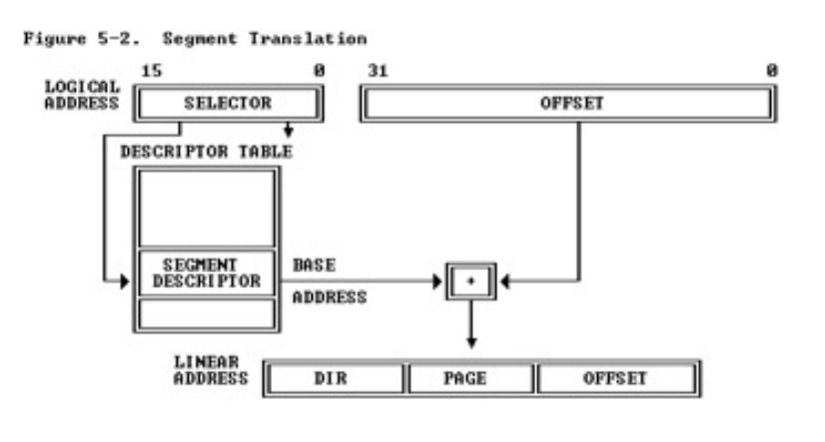
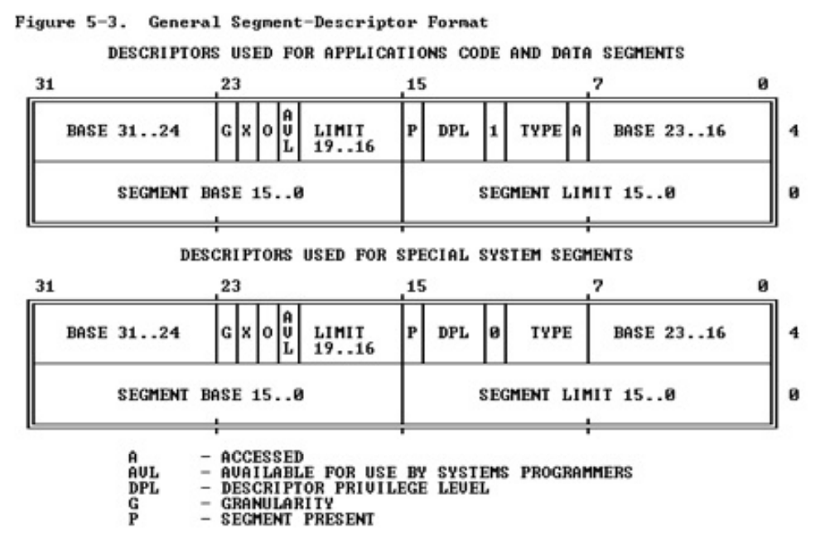
借助硬件权限等级划分内存区域

Slide 7
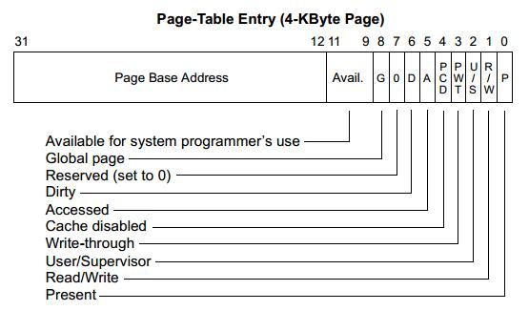
进程间隔离可以借助页表实现，进程内区域间隔离需要硬件支持

Slide 8
x86 特权级 – CPU的运行状态
Protection Rings
Operating System Kernel
Level 0
Operating System
Services (Device Drivers,Etc)
Level 1
Applications
Level 2
Highest
Level 3
Lowest
Privilege Levels
图 Protection Rings
■
Linux 和 uCore 只使用 ring 0 and ring 3

Slide 9
如何读写OS内存区？
用户程序运行中
时钟中断到来
为当前程序计时
返回被打断的程序
如何改变CPU的当前权限？
中断响应函数应该处于ring0
中断跳转的过程自动提权
中断跳转的目标是OS预留的
中断返回时，OS程序员降权

Slide 10
用户指令与内核如何交互
参考中断的机制，OS中设计了三种可以在运行时“呼叫”操作系统，并提升权限的方式
中断（Interrupt）
异常（Exception)
系统调用（System Call）
在上述场景中需要使用的是中断

Slide 11


中断过程的运行机制
应用程序
中断向量表
设备驱动
内核
中断
设备访问数据流
外部设备

Slide 12
中断和异常是由硬件实现的一种跳转机制，在某些特定事件发生时（如设备按下，或除数为0）可以打断现有的指令流，改变当前权限状态，并跳转到预设的地址
异常过程的运行机制
应用程序
异常
(代码执行出错)
异常服务
例程
中断向量表
设备驱动
内核
中断
设备访问数据流
外部设备

Slide 13

中断、异常和系统调用
■
系统调用（system call）
应用程序主动向操作系统发出的服务请求
■
异常(exception)
非法指令或者其他原因导致当前指令执行失败
(如：内存出错)后的处理请求
■
中断(hardware interrupt)
来自硬件设备的处理请求

Slide 14
// System call numbers
#define SYS_fork 1
#define SYS_exit 2
#define SYS_wait 3
#define SYS_pipe 4
#define SYS_write 5
#define SYS_read 6
#define SYS_close 7
#define SYS_kill 8
#define SYS_exec 9
#define SYS_open 10
#define SYS_mknod 11
#define SYS_unlink 12
#define SYS_fstat 13
#define SYS_link 14
#define SYS_mkdir 15
#define SYS_chdir 16
#define SYS_dup 17
#define SYS_getpid 18
#define SYS_sbrk 19
#define SYS_sleep 20
#define SYS_procmem 21
系统调用：一种软件人员主动触发的中断（异常）
X86版本
sfs_filetest1.c: ret=read(fd,data,len);
……
8029a1: 8b 45 10 mov 0x10(%ebp),%eax
8029a4: 89 44 24 08 mov %eax,0x8(%esp)
8029a8: 8b 45 0c mov 0xc(%ebp),%eax
8029ab: 89 44 24 04 mov %eax,0x4(%esp)
8029af: 8b 45 08 mov 0x8(%ebp),%eax
8029b2: 89 04 24 mov %eax,(%esp) ; 以上代码在填充栈
8029b5: e8 33 d8 ff ff call 8001ed <read> ；这里的read是宏==6
syscall(int num, ...) {
...
asm volatile (
“int %1;“//这一句会个产生一个中断
: "=a" (ret)
: “i” (T_SYSCALL), //这句指定中断号
“a” (num), //这一句的作用是把6放进了eax
"d" (a[0]),
"c" (a[1]),
"b" (a[2]),
"D" (a[3]),
"S" (a[4])
: "cc", "memory");
return ret;
mov ………..
mov %eax 06H
int 80H

Slide 15
系统调用的“中断响应函数”
read(fd, buffer, length)的实现
X86版本
1. kern/trap/trapentry.S: alltraps()
2. kern/trap/trap.c: trap()
tf->trapno == T_SYSCALL
3. kern/syscall/syscall.c: syscall()
tf->tf_regs.reg_eax ==SYS_read
4. kern/syscall/syscall.c: sys_read()
从 tf->sp 获取 fd, buf, length
5. kern/fs/sysfile.c: sysfile_read()
读取文件
6. kern/trap/trapentry.S: trapret()

Slide 16
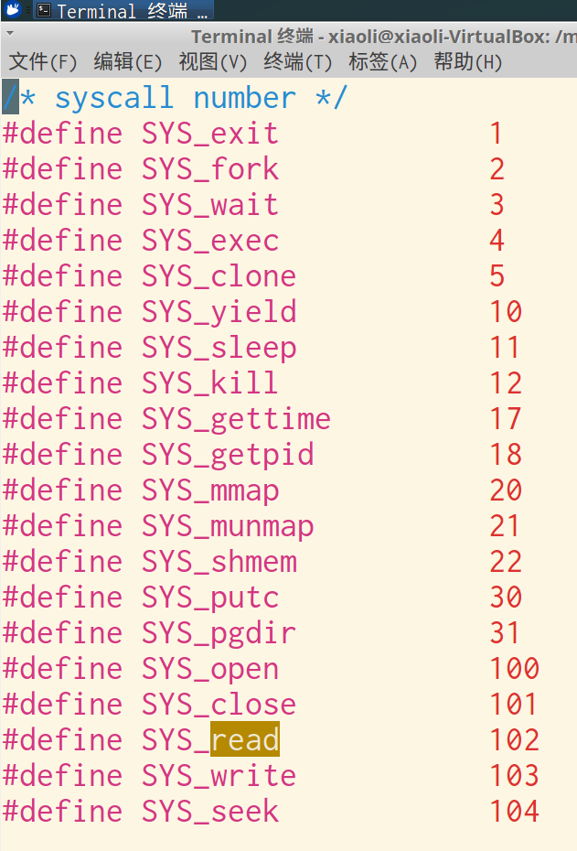
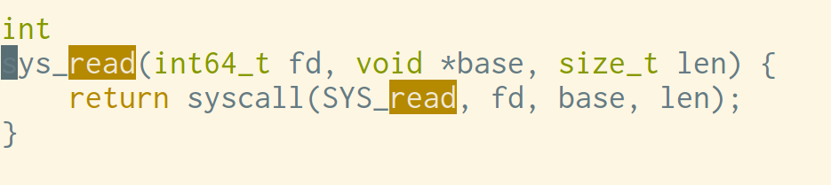
系统调用：一种软件人员主动触发的中断（异常）
RISCV
版本
syscall(int num, ...) {
...
asm volatile (
"lw a0, %1\n"
"lw a1, %2\n“
"lw a2, %3\n"
"lw a3, %4\n"
"lw a4, %5\n"
"lw a5, %6\n"
"ecall\n“//这一句会个产生一个”中断”
"sw a0, %0"
: "=m" (ret)
: "m" (num), //这一句的作用是把102放进了a0
"m" (a[0]),
"m" (a[1]),
"m" (a[2]),
"m" (a[3]),
"m" (a[4])
: "memory"
); return ret;

Slide 17
系统调用的“中断响应函数”
read(fd, buffer, length)的实现
RISCV
版本
1. kern/trap/trapentry.S: __alltraps()
2. kern/trap/trap.c: trap()→ trap_dispatch
tf->cause == CAUSE_USER_ECALL
3. kern/syscall/syscall.c: syscall()
tf->tf_regs.a0 ==SYS_read
4. kern/syscall/syscall.c: sys_read()
从 tf->sp 获取 fd, buf, length
5. kern/fs/sysfile.c: sysfile_read()
读取文件
6. kern/trap/trapentry.S: trapret()

Slide 18

系统调用
■
操作系统服务的编程接口，用户进程主动“呼叫”OS的编程方式
■
通常由高级语言编写（C或者C++）
■
程序访问通常是通过高层次的API接口而不是直接进行系统调用
■
三种最常用的应用程序编程接口（API）
Win32 API 用于 Windows
POSIX API 用于 POSIX-based systems (包括UNIX，LINUX，Mac OS X的所有版本)
Java API 用于JAVA虚拟机(JVM)

Slide 19


系统调用的实现
■
每个系统调用对应一个系统调用号
系统调用接口根据系统调用
号来维护表的索引
应用程序
■
系统调用接口调用内核态中的系
统调用功能实现，并返回系统调
用的状态和结果
函数库
系统调用接口
■
用户不需要知道系统调用的实现
需要设置调用参数和获取返
回结果
系统调用
实现
系统
调用表
操作系统接口的细节大部分
都隐藏在应用编程接口后
中断向量表
内核
· 通过运行程序支持的库来管理

Slide 20

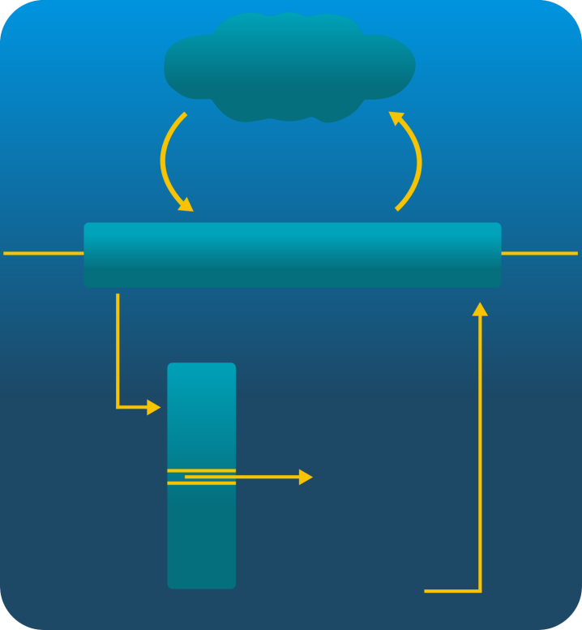
标准C库的例子
应用程序调用printf() 时，会触发系统调用write()。
■
#include<stdio.h>
int main()
{
.
.
.
printf(“greetings”);
.
.
.
return 0;
}
应用程序
write()
用户态
系统调用接口
内核态
用户态
.
.
.
write()
write()
系统调用实现
return
标准C库
内核态
write()
i
.
.
.
write()
系统调用实现
.
.
.

Slide 21
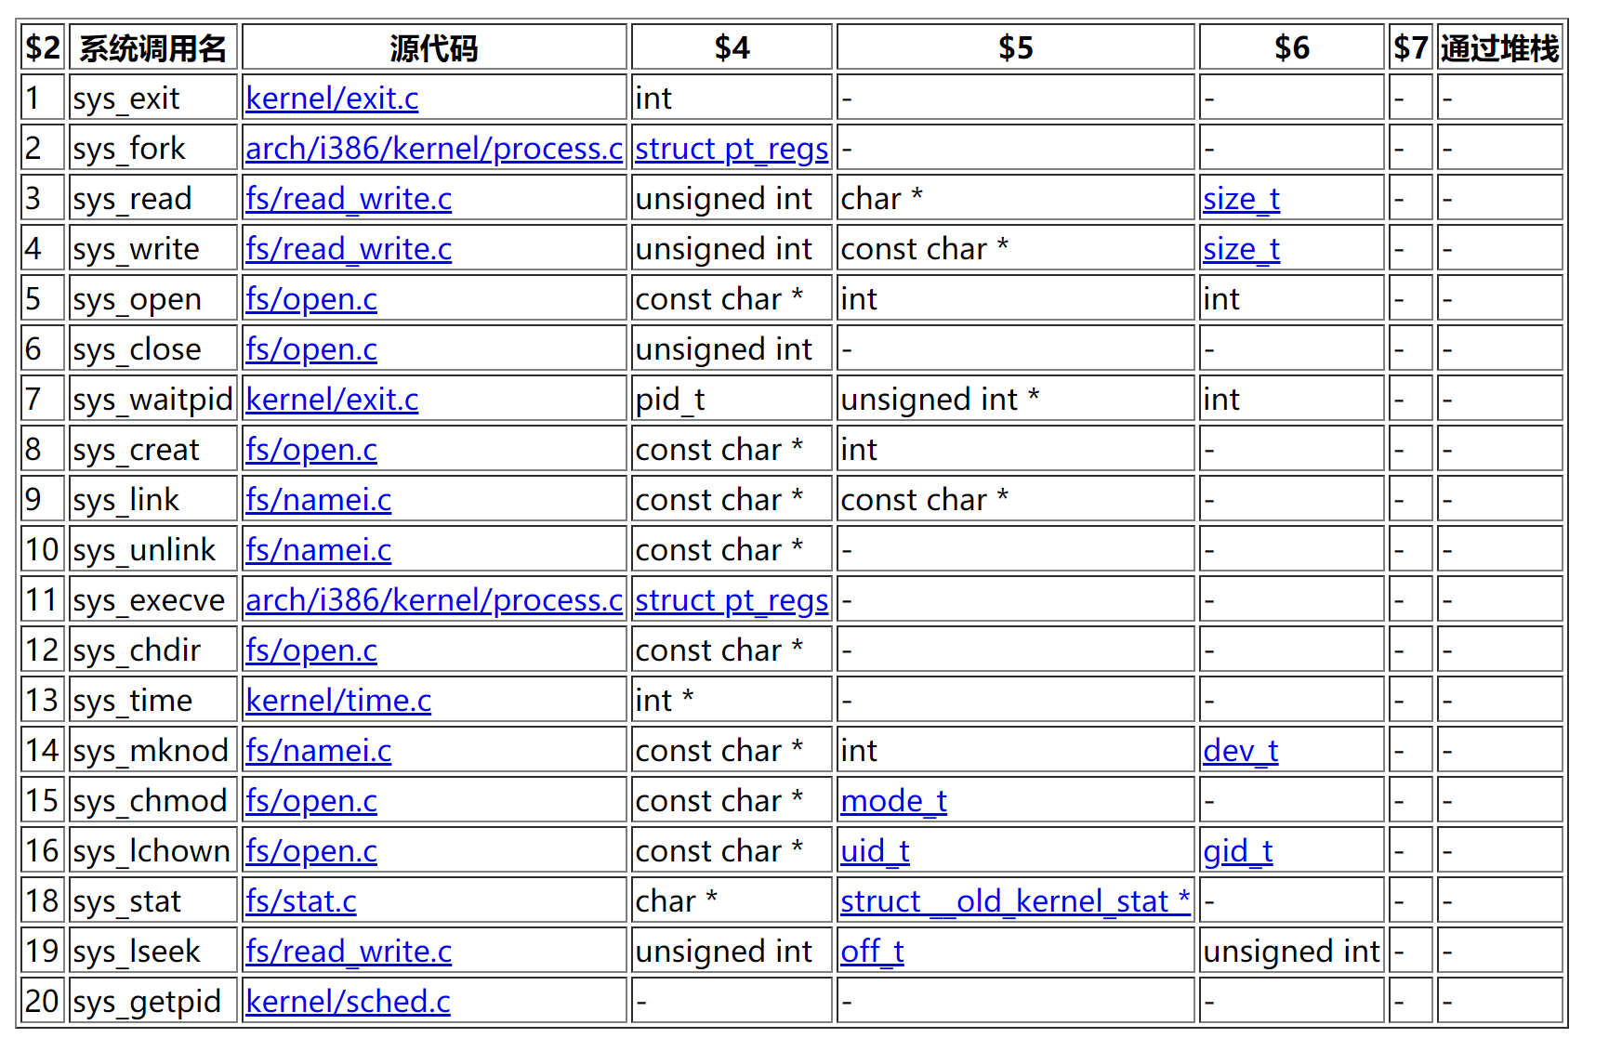
系统调用表
系统调用的标准化，使得应用程序和OS可以分别进化发展
https://www.cnblogs.com/ggjucheng/archive/2012/01/08/2316695.html

Slide 22
内核的进入与退出
应用程序
函数库
异常
(代码执行出错)
系统调用接口
异常服务
例程
系统调用
实现
系统
调用表
中断向量表
设备驱动
内核
中断
设备访问数据流
外部设备

Slide 23
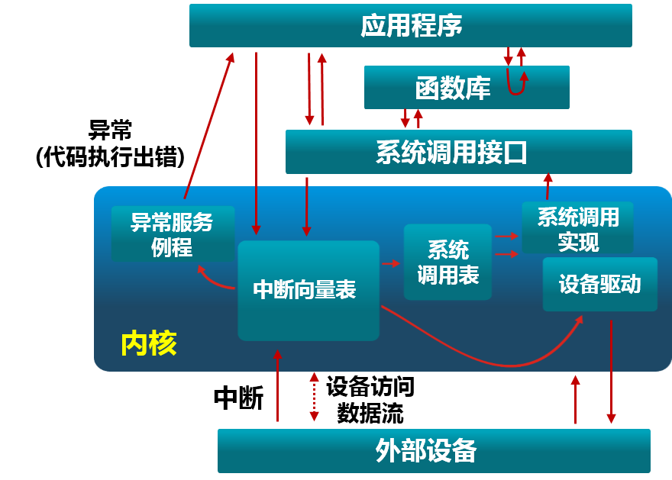
中断、异常和系统调用比较
■
源头
中断：外设
异常：应用程序意想不到的行为
系统调用：应用程序请求操作提供
服务
■
响应方式
中断：异步
异常：同步
系统调用：异步或同步
■
处理机制
中断：持续，对用户应用程序
是透明的
异常：杀死或者重新执行意想不到的
应用程序指令
系统调用：等待和持续

Slide 24
前情提要
每个进程有自己的页表，以管理独立的地址空间。在创建新的进程时，Linux中使用fork函数实现进程空间的（半）浅拷贝，然后利用写时复制(copy-on-write, COW)的方法节省新进程的创建时间
新的进程一般会调用exec，按照可执行文件头部的信息重建自己的页表，并借助page fault实现数据加载
进程数量增加可以提升CPU的利用率，但是过多的进程，会导致page fault频发，反而利用率下降，这种现象称为抖动。消除抖动的关键是控制同时处于内存中的进程数量
Cache的行为也会受到进程切换的影响。如果使用虚地址cache，在进程调度时，cache中的内容也需要更新
多个进程在同一台机器上共生时，数据安全成为一个关键问题，通常需要得到硬件的帮助才能保证软件的保护措施不被轻易绕过
硬件安全机制包括分段模式的时候对段长度的限制，以分隔应用程序；以及分页机制时页表的隔离，以及对页面权限的标记区分OS区域和用户区域
对应于页面的权限标记，CPU中也有相应的权限标记，对应于当前处于OS状态还是用户状态。仅有CPU权限标记与页面权限能够满足要求时，才能放行相庆的访问请求
中断的响应需要提升CPU的运行状态权限，以完成对硬件的处理，因此硬件设计了类似门机制以提升权限，并运行指定的代码。
运行于用户态的程序有主动提升权限的需求，因此借鉴类似中断的模式，设计了系统调用，用以调用内核提供的函数，并实现用户开发与内核开发的隔离

Slide 25
既然空间是隔离的， 进程间如何交换数据？

Slide 26
进程的地址空间
虚拟地址空间的分布图
进程P1用户空间
内核
空间
P1
P2
P3
内核
MMU
进程P2用户空间
内核
空间
物理内存 +
磁盘
= 虚拟存储
进程P3用户空间
内核
空间

Slide 27
进程之间如何交换信息
虚拟地址空间的分布图
为了便于管理，内核没有一人一份，而是所有进程共享的（例如：便于找到其他进程的上下文）
进程A用户空间
内核
空间
进程B用户空间
进程C用户空间

Slide 28
通信方式
进程A
M
进程A
进程B
M
进程B
2
1
内核
M
内核
间接通信
直接通信

Slide 29
通信方式
进程A
M
进程A
1
共享信道
进程B
M
2
进程B
2
1
内核
M
内核
间接通信
直接通信

Slide 30
进程通信（IPC, Inter-Process Communication）
■
进程通信是进程进行通信和同步的机制
■
IPC提供2个基本操作
发送操作：send(message)
接收操作：receive(message)
■
进程通信流程
在通信进程间建立通信链路
通过 send/receive交换消息
■
进程链路特征
物理 (如，共享内存，硬件总线）
逻辑 (如，逻辑属性）

Slide 31
直接通信
■
进程必须正确的命名对方
send (P, message) – 发送信息到进程P
receive(Q, message) – 从进程 Q接受消息
■
通信链路的属性
自动建立链路
一条链路恰好对应一对通信进程
每对进程之间只有一个链接存在
链接可以是单向的，但通常为双向的

Slide 32
间接通信
■
通过操作系统维护的消息队列实现进程间的消息接收和发送
每个消息队列都有一个唯一的标识
只有共享了相同消息队列的进程，才能够通信
■
通信链路的属性
只有共享了相同消息队列的进程，才建立连接
连接可以是单向或双向
消息队列可以与多个进程相关联
每对进程可以共享多个消息队列

Slide 33
间接通信
■
通信流程
创建一个新的消息队列
通过消息队列发送和接收消息
销毁消息队列
■
基本通信操作
send(A, message) – 发送消息到队列A
receive(A, message) – 从队列 A接受消息

Slide 34
阻塞与非阻塞通信
■
进程通信可划分为阻塞（同步）或非阻塞（异步）
■
阻塞通信
阻塞发送
发送者在发送消息后进入等待，直到接收者成功收到

Slide 35
阻塞与非阻塞通信
■
进程通信可划分为阻塞（同步）或非阻塞（异步）
■
阻塞通信
阻塞发送
阻塞接收
接收者在请求接收消息后进入等待，直到成功收到一个消息

Slide 36
阻塞与非阻塞通信
■
进程通信可划分为阻塞（同步）或非阻塞（异步）
■
阻塞通信
阻塞发送
阻塞接收
■
非阻塞通信
非阻塞发送
发送者在消息发送后，可立即进行其他操作

Slide 37
阻塞与非阻塞通信
■
进程通信可划分为阻塞（同步）或非阻塞（异步）
■
阻塞通信
阻塞发送
阻塞接收
■
非阻塞通信
非阻塞发送
非阻塞接收
没有消息发送时，接收者在请求接收消息后，接收不到任何消息

Slide 38
通信链路缓冲
■
进程发送的消息在链路上可能有3种缓冲方式
0 容量
发送方必须等待接收方
有限容量
通信链路缓冲队列满时，发送方必须等待
无限容量
发送方不需要等待

Slide 39
常见的四种IPC方法
■
信号
■
管道
■
消息队列
■
共享内存

Slide 40
信号（Signal）
■
信号
进程间的软件中断通知和处理机制
如：SIGKILL, SIGSTOP, SIGCONT等
■
信号的接收处理
捕获(catch)：执行进程指定的信号处理函数被调用
忽略(Ignore)：执行操作系统指定的缺省处理
例如：进程终止、进程挂起等
屏蔽（Mask）：禁止进程接收和处理信号
可能是暂时的(当处理同样类型的信号)
■
不足
传送的信息量小，只有一个信号类型

Slide 41
信号的实现
3. 执行信号处理函数
进程X
(信号处理函数)
2. 分发信号到进程的信号处理函数
1. 注册信号处理函数
系统调用接口
{read(), write(), sigaltstack() … }
内核
发送信号
调度器
I/O 驱动
文件系统

Slide 42
信号使用示例
#include <stdio.h>
#include <signal.h>
main()
{
signal(SIGINT, sigproc); /* DEFAULT ACTION: term */
signal(SIGQUIT, quitproc); /* DEFAULT ACTION: term */
printf(“ctrl-c disabled use ctrl-\\ to quit\n”);
for(;;);
}

Slide 43
信号使用示例
#include <stdio.h>
#include <signal.h>
void sigproc()
{
signal(SIGINT, sigproc); /* NOTE some versions of UNIX will reset
* signal to default after each call. So for
* portability reset signal each time */
printf(“you have pressed ctrl-c - disabled \n”);
}
main()
{
signal(SIGINT, sigproc); /* DEFAULT ACTION: term */
signal(SIGQUIT, quitproc); /* DEFAULT ACTION: term */
printf(“ctrl-c disabled use ctrl-\\ to quit\n”);
for(;;);
}

Slide 44
信号使用示例
#include <stdio.h>
#include <signal.h>
void sigproc()
{
signal(SIGINT, sigproc); /* NOTE some versions of UNIX will reset
* signal to default after each call. So for
* portability reset signal each time */
printf(“you have pressed ctrl-c - disabled \n”);
}
void quitproc()
{
printf(“ctrl-\\ pressed to quit\n”); /* this is “ctrl” & “\” */
exit(0); /* normal exit status */
}
main()
{
signal(SIGINT, sigproc); /* DEFAULT ACTION: term */
signal(SIGQUIT, quitproc); /* DEFAULT ACTION: term */
printf(“ctrl-c disabled use ctrl-\\ to quit\n”);
for(;;);
}

Slide 45
管道(pipe)
■
进程间基于内存文件的通信机制
子进程从父进程继承文件描述符
缺省文件描述符：0 stdin, 1 stdout, 2 stderr
■
进程不知道（或不关心！）的另一端
可能从键盘、文件、程序读取 可能写入到终端、文件、程序

Slide 46
与管道相关的系统调用
■
读管道：read(fd, buffer, nbytes)
scanf()是基于它实现的
■
写管道： write(fd, buffer, nbytes)
printf()是基于它实现的
■
创建管道：pipe(rgfd)
rgfd是2个文件描述符组成的数组
rgfd[0]是读文件描述符
rgfd[1]是写文件描述符

Slide 47
管道示例
% ls | more
1
shell
3
2
ls
more
stdout
stdin
shell
创建管道
为ls创建一个进程 , 设置 stdout为 管道写端
为more 创建一个进程, 设置 stdin 为管道读端

Slide 48
消息队列
■
消息队列是由操作系统维护的以字节序列为基本单位的间接通信机制
每个消息(Message)是一个字节序列
相同标识的消息组成按先进先出顺序组成一个消息队列（Message Queues）
P1
发送
消息队列
消息队列
P3
接收
P2
发送
“消息”
“消息”

Slide 49
消息队列的系统调用
■
msgget ( key, flags）
获取消息队列标识
■
msgsnd ( QID, buf, size, flags ）
发送消息
■
msgrcv ( QID, buf, size, type, flags ）
接收消息
■
msgctl( … ）
消息队列控制

Slide 50
共享内存
■
共享内存是把同一个物理内存区域同时映射到多个进程的内存地址空间的通信机制
■
进程
每个进程都有私有内存地址空间
每个进程的内存地址空间需明确设置共享内存段
■
线程
同一进程中的线程总是共享相同的内存地址空间
■
优点
快速、方便地共享数据
■
不足
必须用额外的同步机制来协调数据访问

Slide 51
共享内存的实现
进程I的地址空间
物理内存
进程J的地址空间
main() {
…
attach();
main() {
…
attach();
页表项
页表项
■
最快的方法
■
一个进程写另外一个进程立即可见
■
没有系统调用干预
■
没有数据复制
■
不提供同步
由程序员提供同步

Slide 52
共享内存系统调用
■
shmget( key, size, flags）
创建共享段
■
shmat( shmid, *shmaddr, flags）
把共享段映射到进程地址空间
■
shmdt( *shmaddr）
取消共享段到进程地址空间的映射
■
shmctl( …）
共享段控制
■
需要信号量等机制协调共享内存的访问冲突

Slide 53
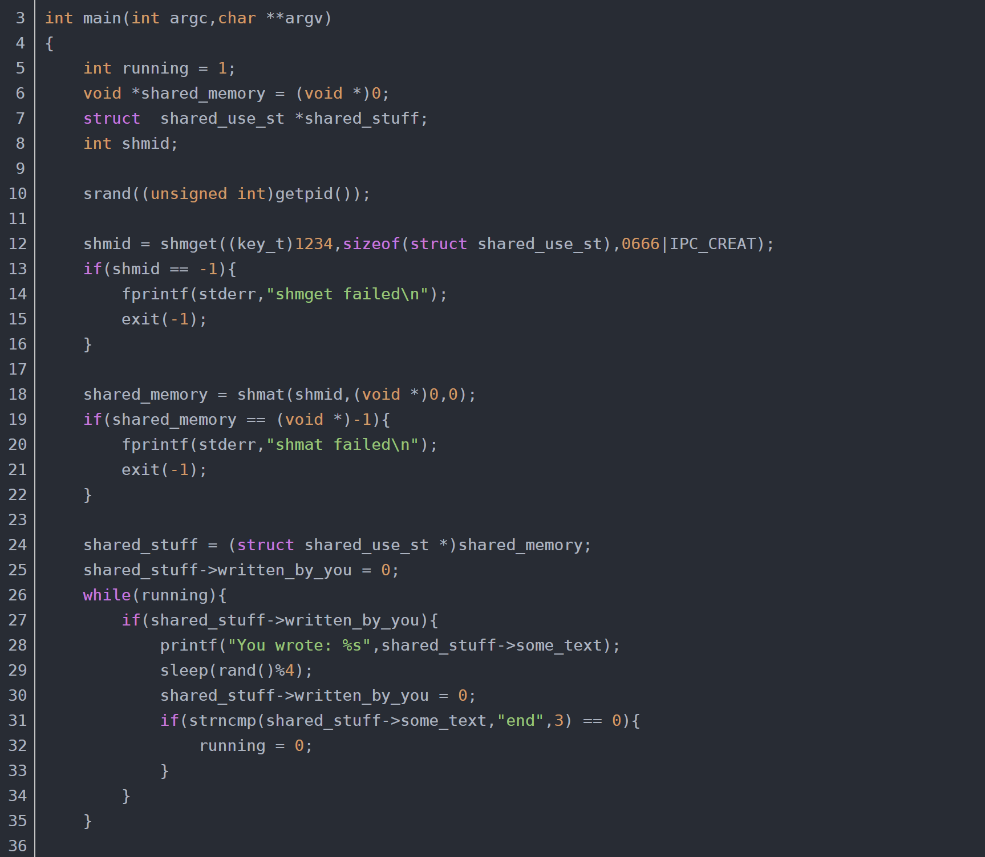

Slide 54
关于IPC资源的一些小问题
进程申请的资源，如果不主动释放，何时回收？
进程申请的共享内存等用于多进程间使用的资源，何时回收？

